Slide 1
Sportanalitika
Milestone 5 – Modellek javítása és kiértékelése

Slide 2
Modell módosítások
Kmeans-t használunk csak, mert a DBScan eredményei nem voltak elég jók
Kmeans előtt az adaton dimenzió redukciót végeztünk umap segítségével
Folyamatosan próbáltunk az eredményen javítani, majd végül bevezettünk egy rendes hiperparaméter optimalizálást, mind az umapra és kmeansre is

Slide 3
Kiértékelés módja
Legjobb paramétereket következő sklearnből elérhető scoreok segítségével néztük
Silhoutte score
[-1,1] intervallumon ad egy értéket, és klaszteren belüli kohéziót vizsgál más klaszterekhez képest: negatív vagy közel nulla az rossz klaszterezést jelent, >0,25 gyenge, >0,5 használható, >0,75 erős
Davies Bouldin score
Átlagos hasonlóság klaszterek között, alacsonyabb szám a jobb, <1 alatt egész jó
Calinski Harabasz score
A klaszterek közötti és klaszteren belüli szóródás arányát vizsgálja, minél nagyobb az érték annál jobb, 100-as nagyságrend az egész jó, 1000-es már nagyon jó

Slide 4
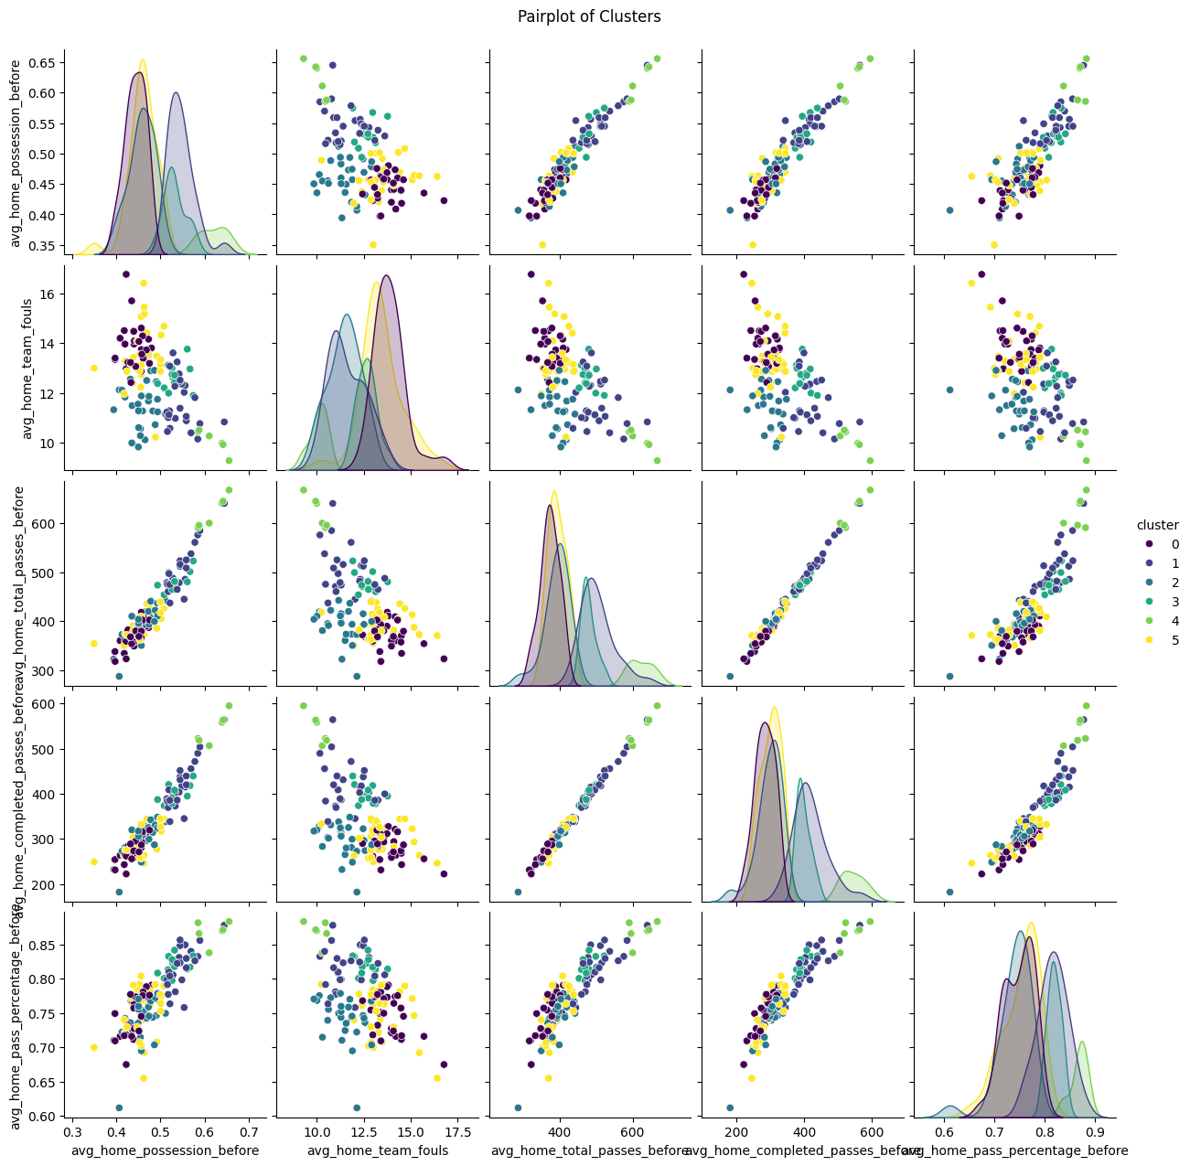
Kiértékelés vizualizációja
Legjobb paraméterek:
UMAP n_neighbors=5
KMeans n_clusters=6
Silhouette: 0.589
DB Index: 0.506
CH Index: 390.528

Slide 5
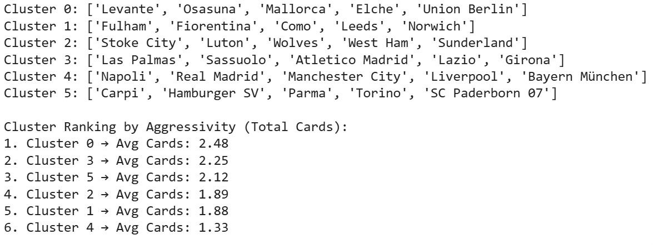
Klaszterek rangsorolása összes átlag kártya alapján
Minden klaszterben az első 5 csapat (jóval több van mindegyik klaszterben ennél):

